Slide 1

OPVK 1.4 EU peníze školám
Název školy: ZŠ Pardubice - Spořilov
Autor: Renáta Pasovská
Název: VY_32_INOVACE_VYUŽITÍ AKTUÁLNÍHO DĚNÍ V PŘEDMĚTU_11. SV. MARTIN
Téma: SV. MARTIN
Číslo projektu: CZ.1.07/1.4.00/21.2349
Anotace: Využití v ČJ, VL a PŘ – učivo 4. ročníku ZŠ.
Obrázky: www.office.microsoft.com

Slide 2
KLAPKA: Písmeno Č pojedenácté

Slide 3
aneb
Čekání na sníh
aneb
Svátek sv. Martina
11. listopadu
aneb
Červený plášť

Slide 4
M_lé děti,
M_slím, že se ne_lím, když
nap_ši, že se na dnešní
den velmi těšíme!
Dnes b_ přeci měl přijet
na b_lém koni.
Je 11. l_stopad a svátek
slaví právě všichni
Mějte se pěkně!
paní učitelka

Slide 5
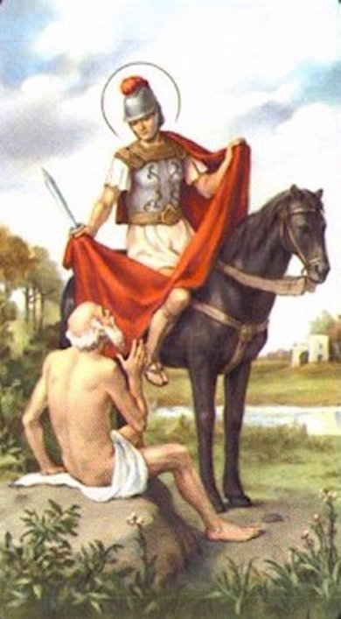
Jméno MARTIN…
má původ v latinském slově Martinus = přídavné jméno k Martinovi
Marin je tedy odvozen od římského boha války
Martin b_l podle legendy římský voják
měl proto červený plášť
pro římské vojáky b_l červený plášť charakteristický
Notes:
http://www.google.cz/imgres?q=sv.+martin&hl=cs&biw=1280&bih=529&gbv=2&tbm=isch&tbnid=W10j01eXAy4tNM:&imgrefurl=http://www.ceske-tradice.cz/tradice/podzim/sv.martin/_zobraz%3Dsv.-martin---zivot-a-legenda&docid=aLXrEicdgXQkzM&imgurl=http://www.ceske-tradice.cz/deploy/img/fck/Image/tradice/podzim/martin_tours.jpg&w=390&h=707&ei=Ap7HTv3cIcOM4gSv0akh&zoom=1&iact=rc&dur=234&sig=102842164006058747477&page=1&tbnh=159&tbnw=88&start=0&ndsp=15&ved=1t:429,r:1,s:0&tx=78&ty=75

Slide 6
Tvůj dnešní prostor pro
domácí úkol:
Víš co Martin se svým červeným pláštěm udělal? (Kresli nebo piš opět e-mailem nebo přines na listu papíru)
M_slíš, zkus zjistit, zda i v našem městě je někde v_obrazen sv. Martin.
Těším se!
paní učitelka

Slide 7
KLAPKA: STOP! Pro dnešek končíme!

